Slide 1

Российские высокопроизводительные NVMе SSD от GS Nanotech
Санкт-Петербург

Slide 2

GS Group — российский мультиотраслевой инвестиционно-промышленный холдинг
История успеха на рынке — 30 лет
Наработанные компетенции в радиоэлектронике,
лесной промышленности, медиабизнесе,
информационных технологиях
Технологическое лидерство
в области цифрового ТВ
Внедрение инновационных решений
во всех сферах деятельности
Стратегический фокус
на развитие российских регионов

Slide 3
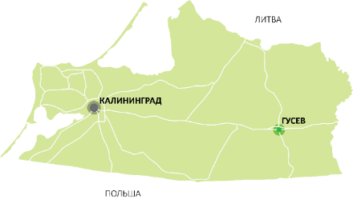





«Технополис GS» — первый частный инновационный кластер в России
Расположен в Калининградской области.
Проект стартовал в 2008 году
GS Group — инициатор и инвестор проекта «Технополис GS»
Синергетический эффект развития территории Гусевского района и «Технополиса GS» рекомендован Советом по малым территориям как модельный кейс трансформации малых городов в точки роста российской экономики
Территория:
230 га
Инвестиции
в проект:
> 6 млрд руб.
Новые рабочие места: > 1500
75 000 м² жилья
для сотрудников кластера
Детский сад и школа,
объекты культуры
и здравоохранения

Slide 4
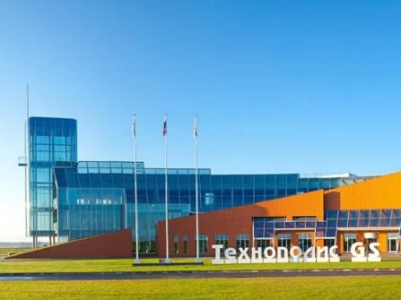
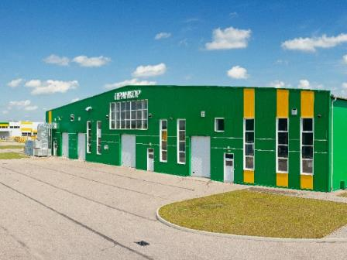
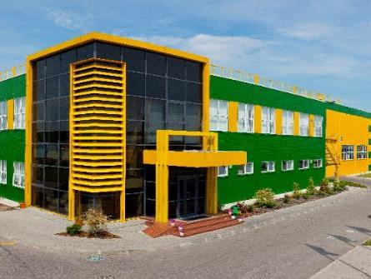
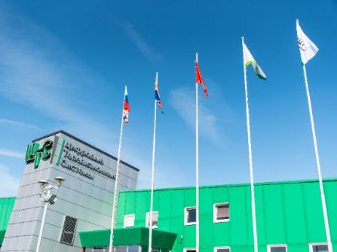

Технополис GS – основные производства
«Первая картонажная фабрика»
GS Nanotech
«Пранкор»
Центр разработки и производства
микроэлектроники
Производство пластмассовых
и металлических изделий,
LED-светильников
Производство картонной упаковки
и литой бумажной тары
gsnanotech.ru
prancor.ru
pkf39.ru
НПО «Цифровые телевизионные системы»
«Наноуглеродные материалы»
Производство ТВ-приставок и другой потребительской электроники
Производство наноуглеродных
материалов и накопителей электроэнергии
dtvs.ru
gs-ncm.ru

Slide 5

Ведущий разработчик микроэлектроники в России
GS Nanotech
Одно из ведущих в Европе предприятий по разработке, корпусированию и тестированию микроэлектронной продукции.
Крупнейшая в РФ компания, занимающаяся массовым корпусированием микросхем для рынка потребительской электроники.
  Старт проекта: 2012 год
  Крупнейшее предприятие по корпусированию
  микросхем в России и Восточной Европе (металлополимерные корпуса)
  До 20 млн. микросхем в год
  Собственный R&D центр
  Преимущества особой экономической зоны

Slide 6
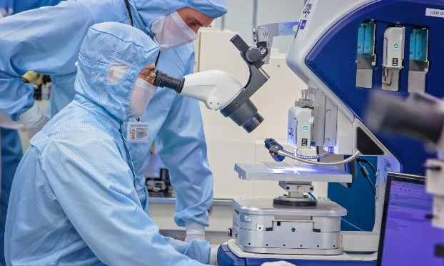
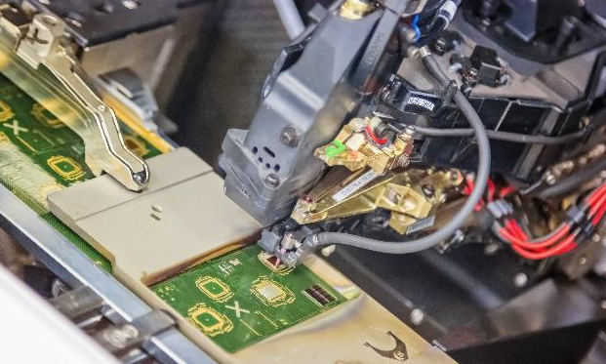
GS Nanotech
R&D центр
  Проектирование систем-в-корпусе
  Разработка инновационных продуктов
  Анализ и использование в производстве
  новых полупроводниковых материалов
  Высококвалифицированные инженеры
  Система подготовки и обучения
  собственных кадров
  Сотрудничество с ведущими российскими
  и зарубежными вузами и научными центрами
  Стажировки и обмен опытом в других компаниях
Производство
  Утонение и резка полупроводниковых
  пластин диаметром до 300 мм
  Современные технологии
  корпусирования микросхем
  Прототипирование и мелкие серии
  Крупносерийное производство
  Чистые помещения (класс 7)

Slide 7
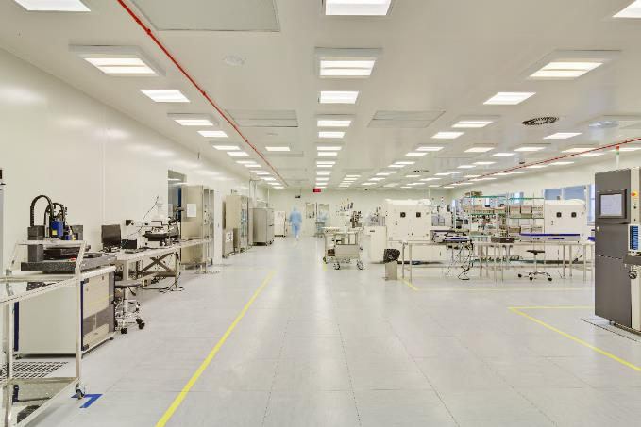
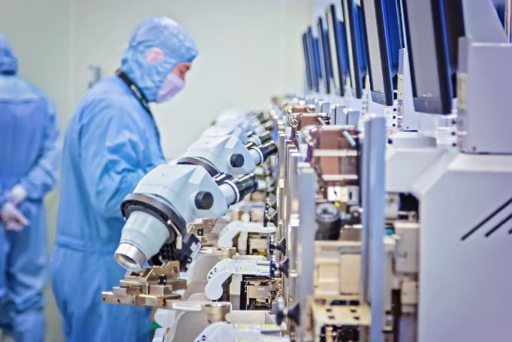
Наши услуги
Проектирование
Дизайн многокристальных модулей (MCU)
и систем-в-корпусе (SiP)
Разработка электронных устройств
Корпусирование микросхем
    Wire Bond
    Flip-Chip
    Stack Die
    System-in-Package
    Chip-on-Board
    Package-on-Package
    2,5D integration
Тестирование
Автоматическое тестирование
в соответствии со стандартами JEDEC

Slide 8





Услуги контрактной сборки GS Nanotech.
Дорожная карта
Технологии
2012-2013
2D Wire Bond
BGA
2014-2016
2D MCU Wire Bond
BGA, LGA
2017
Stack Dies, SiP
BGA
2018-2020
FC, FCBGA,
HSBGA, ceramic
2021-2023
2,5D PoP /3D
Packaging
Set-Top-Box
Consumer/
Industrial chips, SiP
NAND / SSD
Logic, RFID, Micro SD, Secure SSD, Ferri SSD
Heterogeneous
Systems
Продукты
  Новые рынки
  Увеличение производственных мощностей
  Привлечение российских и зарубежных заказчиков

Slide 9
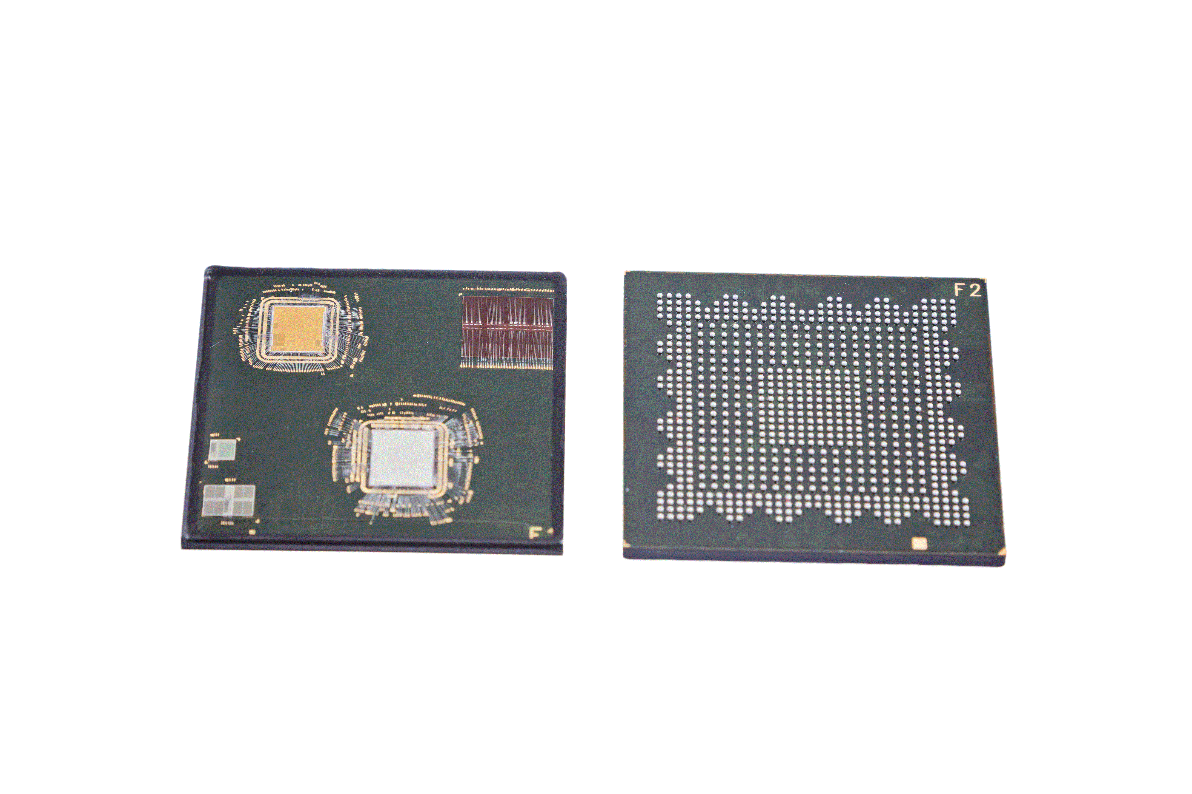
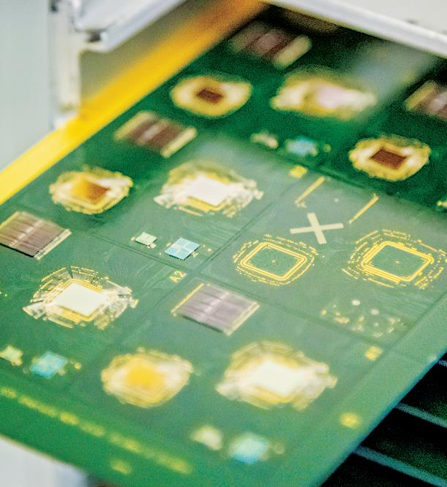
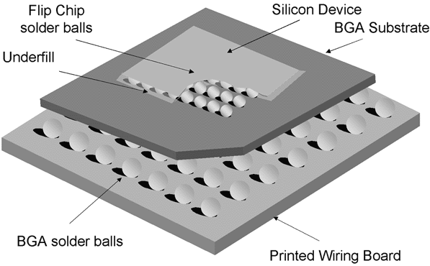
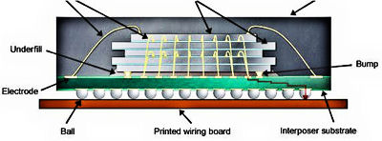
Продукты GS Nanotech
Системы-в-корпусе для спутниковых
телевизионных приставок
2D SiP
Wire Bond
SiP
Flip Chip
Stacked dies
Wire Bond + Flip Chip +Passive

Slide 10
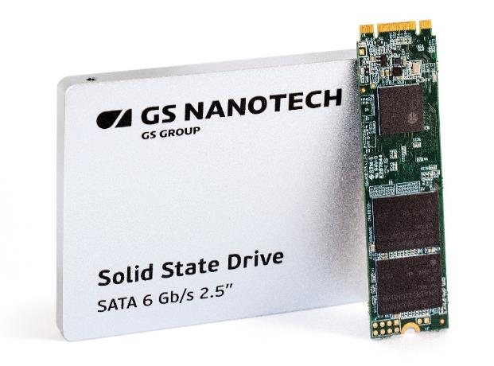
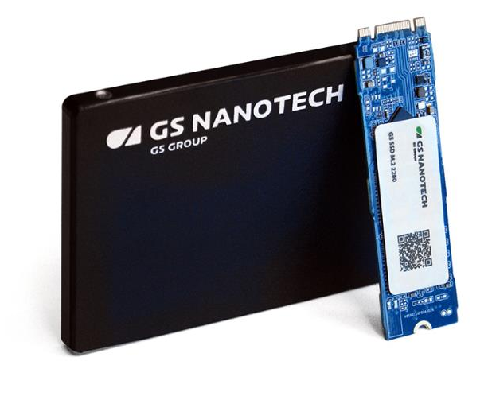
Клиентские и корпоративные твердотельные накопители (SSD)
Проект GS SSD
Цель проекта: разработать и запустить массовое производство SSD-накопителей для клиентских и корпоративных устройств с максимальной степенью локализации и применением собственной NAND-памяти
Проект стартовал в 2016 году
2017 год: запущены в серийное производство SSD в форм-факторе 2,5’’ SATA
2018 год: запущено массовое производство SSD в форм-факторе M.2 SATA
2019 год: начало производства SSD с интерфейсом PCI Express
2020 год: разработка SSD-накопителей в форм-факторе U.2 для построения высокопроизводительных систем хранения данных (СХД).
SSD GS Nanotech U.2 разработаны для повышения локализации выпуска СХД в РФ. Дальнейшее развитие проекта предполагает построение высокопроизводительных решений для СХД и ЦОД на основе созданных накопителей NVMe.

Slide 11
Программа развития NAND Flash
X1 – однокристальный модуль или SDP, в СТД или РТД температурном диапазоне
X2 – двухкристальный модуль или DDP, в СТД или РТД температурном диапазоне
X4 – четырехкристальный модуль или QDP, в СТД или РТД температурном диапазоне

Slide 12
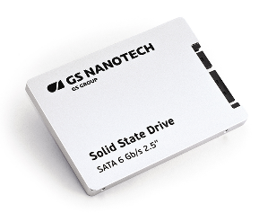
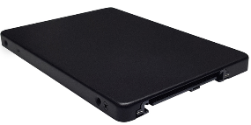
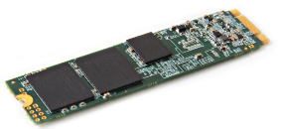
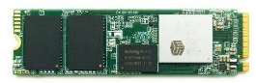
Твердотельные накопители, которые производит GS Nanotech
SATA SSD |  |  | PCIe/NVMe SSD
Бюджетные модели SSD накопителей | SATA накопители среднего ценового диапазона | Высоконадежные SATA накопители | Бюджетные модели PCIe/NVMe SSD | Высокоскоростные накопители PCIe/NVMe SSD
NAND Flash 3D TLC | NAND Flash 3D TLC | NAND Flash 3D MLC | NAND Flash 3D TLC | NAND Flash 3D TLC
M.2 2280, 2.5” 7мм | M.2 2280, 2.5” 7мм | M.2 2280, 2.5” 7мм | M.2 2280, 2.5” 7мм | U.2 7мм
Контроллеры Phison | Контроллеры Silicon Motion, Phison | Контроллеры Silicon Motion, Phison | Контроллеры Phison | Контроллеры Phison
Рабочий диапазон температур 0..70ºC | Рабочий диапазон температур 0..70ºC | Рабочий диапазон температур 0..70ºC/-40..85ºC | Рабочий диапазон температур 0..70ºC | Рабочий диапазон температур 0..70ºC

Slide 13
Технические характеристики SATA SSD GS Nanotech
 | Бюджетные SSD (DRAM Less) |  | SATA накопители среднего ценового диапазона |  | Высоконадежные SATA накопители
 | 2.5“, 7мм | M.2 2280 | 2.5“, 7мм | M.2 2280 | 2.5" 7мм | M.2 2280
Контроллер | PS3111 | PS3111 | SM2258 | SM2258 | SM2258 | SM2258
Объем, Гбайт | 953 / 476 / 238 | 476 / 238 | 953 / 476 / 238 / 119 | 238 | 953 / 476 / 238 / 119 | 256
Интерфейс¹ | SATA III 6 Гбайт/с |  | SATA III 6 Гбайт/с |  | SATA III 6 Гбайт/с
Тип NAND Flash памяти | 3D TLC |  | 3D TLC |  | 3D MLC
Варианты использования | Рабочие станции, потребительская электроника |  | Рабочие станции, сервера |  | Рабочие станции, сервера
Производительность
Max скорость последовательного чтения, Мбайт/c | 550 | 550 | 454 / 454 / 446 / 422 | 446 | 454 / 454 / 446 / 422 | 446
Max скорость последовательной записи, Мбайт/c | 490 | 490 | 455 | 454 | 455 | 454
Max скорость случайного чтения, IOPS | 60000 | 60000 | 70000 / 72000 / 52000 / 52000 | 52000 | 70000 / 72000 / 52000 / 52000 | 52000
Max скорость случайной записи, IOPS | 80000 | 80000 | 74000 | 74000 | 74000 | 74000
Время доступа к памяти не более, мсек | 420 | 420 | 430 | 430 | 430 | 430
Электропитание
В рабочем режиме, Вт | 4.5 | 4.5 | 5.0 | 5.0 | 5.0 | 5.0
В режиме простоя, Вт | 1.5 | 1.5 | 2.0 | 2.0 | 2.0 | 2.0
Ресурс записи не менее, Тбайт | 420 / 210 / 105 | 210 / 105 | 600 / 275 / 190 / 75 | 190 | 1200 / 550 / 380 / 150 | 380
Диапазон рабочих температур, °C | 0 ... 70 |  | 0 ... 70 |  | 0 ... 70 / -40 ... 85 | 0 ... 70 / -40 ... 85
Габаритные размеры (Д х Ш х В), мм | 100.0 х 70.0 х 7.0 | 80.0 х 22.0 х 2.4 | 100.0 х 70.0 х 7.0 | 80.0 х 22.0 х 2.4 | 100.0 х 70.0 х 7.0 | 80.0 х 22.0 х 2.4
Вес, кг | 0,065 | 0,06 | 0,065 | 0,04 | 0,065 | 0,04
Дополнительные особенности
Расширенная защита от потери данных при отключении питания | Нет | Нет | Нет | Нет | Нет | Нет
Аппаратное шифрование AES 256 | Нет | Нет | По запросу | По запросу | По запросу | По запросу
Поддержка 12 В питания | Нет | Нет | По запросу | Нет | По запросу | Нет
Мониторинг и журналирование температуры | Нет | Да | Да | Да | Да | Да
Поддержка SMART | Да | Да | Да | Да | Да | Да
Гарантийный период | 1 год

Slide 14
Технические характеристики PCIe/ NVMe SSD GS Nanotech
 | Бюджетные модели PCIe/NVMe SSD | Высокоскоростные накопители PCIe/NVMe SSD
 | 2.5" (U.2) 7мм | 2.5" (U.2) 7мм
Контроллер | PS5012-E12 | PS5012-E12DC
Объем, Гбайт | 1920 / 960 | 1920 / 960
Интерфейс¹ | PCIe / NVMe Gen3 x 4
Тип NAND Flash памяти | 3D TLC
Варианты использования | Рабочие станции | Рабочие станции, системы хранения данных
Производительность
Максимальная скорость последовательного чтения , Мбайт/c | 3200 /3200 | 3200 /3200
Максимальная скорость последовательной записи , Мбайт/c | 1000 / 1000 | 900 / 3200
Максимальная скорость случайного чтения, IOPS | 360000 / 360000 | 360000 / 46000
Максимальная скорость случайной записи, IOPS | 40000 / 28000 | 65000 / 70000
Время доступа к памяти не более, мсек | 430 | уточняется
Электропитание
В рабочем режиме, Вт | 7.0 | 9.0
В режиме простоя, Вт | 2.5 | 2.5
Ресурс записи не менее, Тбайт | уточняется | 2694 / 1347
Диапазон рабочих температур, °C | 0 ... 70 | 0 ... 70
Габаритные размеры (Д х Ш х В), мм | 100.0 х 69,85.0 х 7.0 | 100.0 х 70.0 х 7.0
Вес, кг | 0,1 | 0,1
Дополнительные особенности
Расширенная защита от потери данных при отключении питания | Нет | Да
Аппаратное шифрование AES 256 | По запросу³ | По запросу³
Поддержка 12 В питания | Нет | Нет
Мониторинг и журналирование температуры | Да | Да
Поддержка SMART | Да | Да
Гарантийный период | 1 год

Slide 15
Программа развития GS SSD

Slide 16
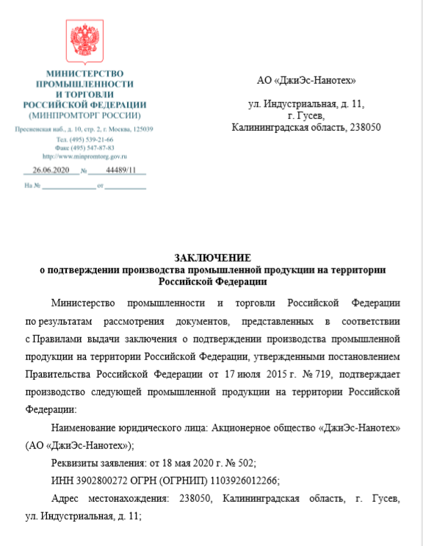
Планы по включению GS SSD в перечень продукции по 719 ПП РФ
  В 2Q 2020 года 2 модели накопителей (GSSMD256M16STF
  и GSPMA512M16STF) были включены в перечень продукции, произведенной на территории РФ в соответствии с требованиями № 719 ПП РФ
  В 3Q 2020 года получено заключение акта экспертизы ТПП еще
  на 2 модели накопителей. Ожидаем включения в перечень продукции.
  В период 4Q 2020 – 1Q 2021 планируем подачу документов
  еще на 10 различных моделей GS SSD.

Slide 17















Наши поставщики и партнеры

Slide 18















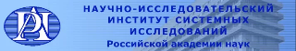
Наши клиенты

Slide 19
Сергей Беляков
belyakov@gsnanotech.com
+7-911-281-5102
www.gsnanotech.ru
238052, Россия,Калининградская область,
г. Гусев, ул. Индустриальная, 11
+7 (812) 332-86-68

